Slide 1
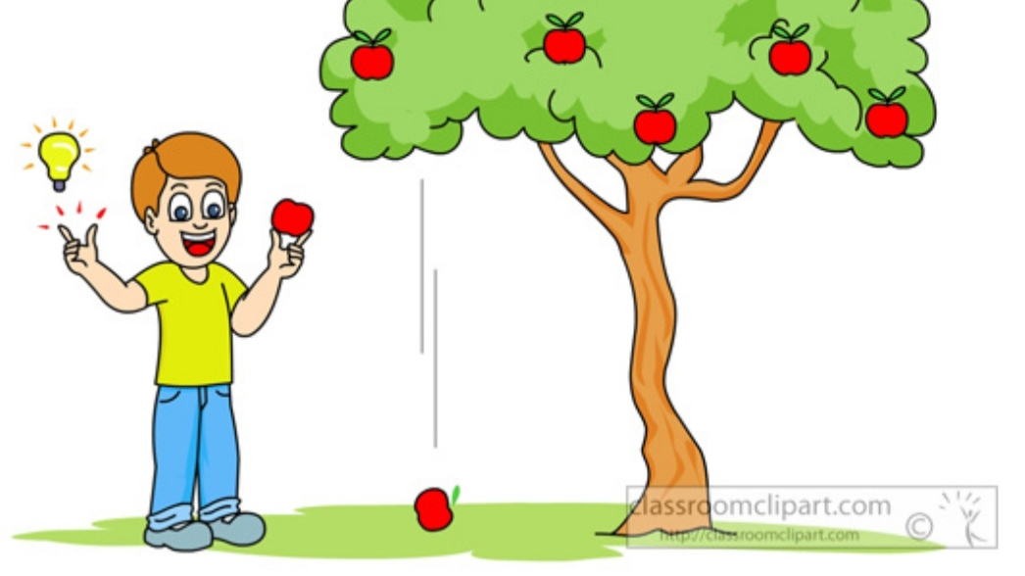
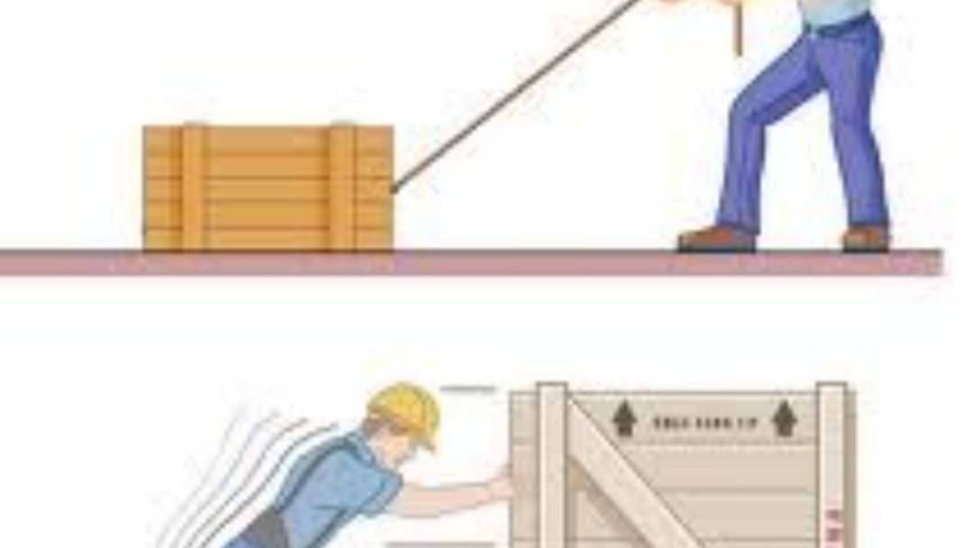
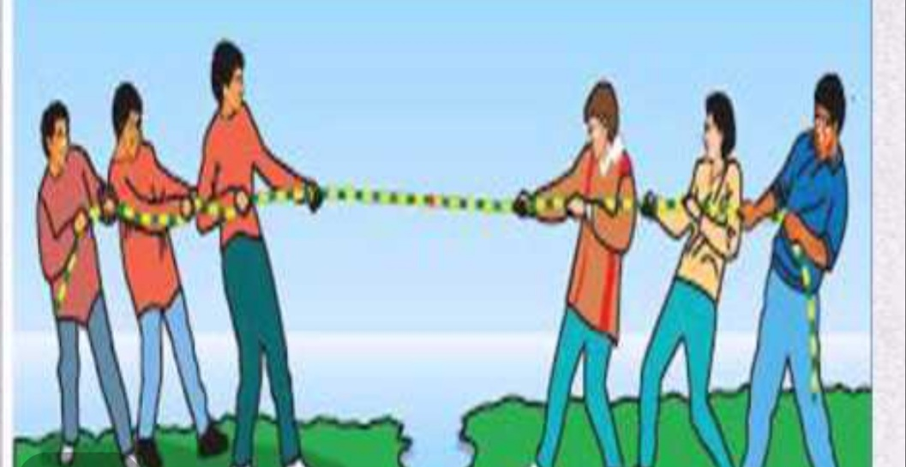
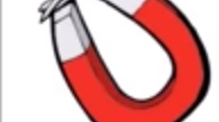
كيف تعمل القوى

Slide 2
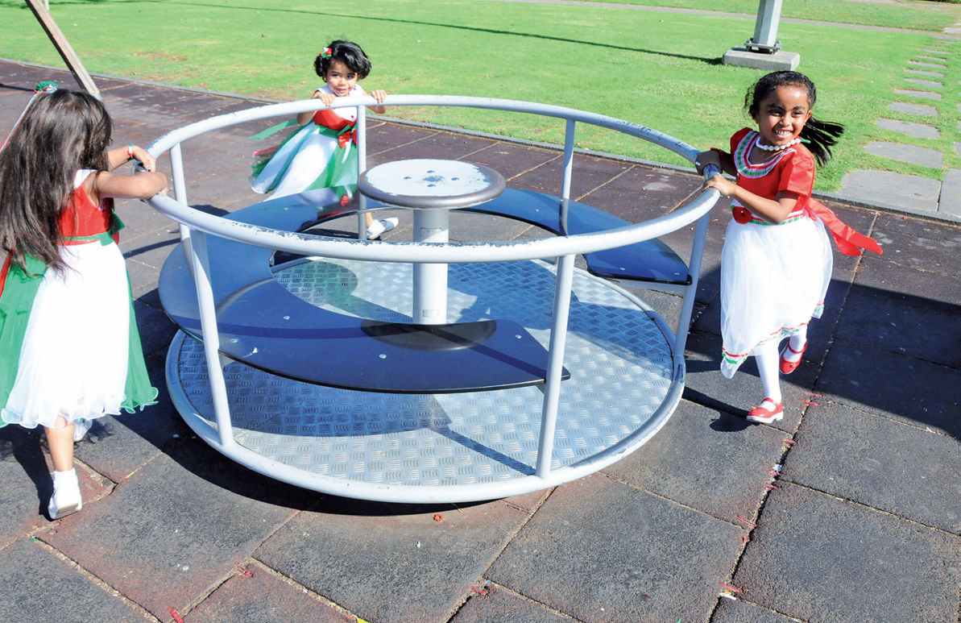
أنظر إلى الصورة المقابلة وأجب عن ما يلي :
1- ما القوى التي يمكنك تحديدها في الصورة ؟
قوة البنات
قوة الدوران
قوة وزن البنات إلى اسفل
قوة رد فعل الأرض إلى أعلى

Slide 3
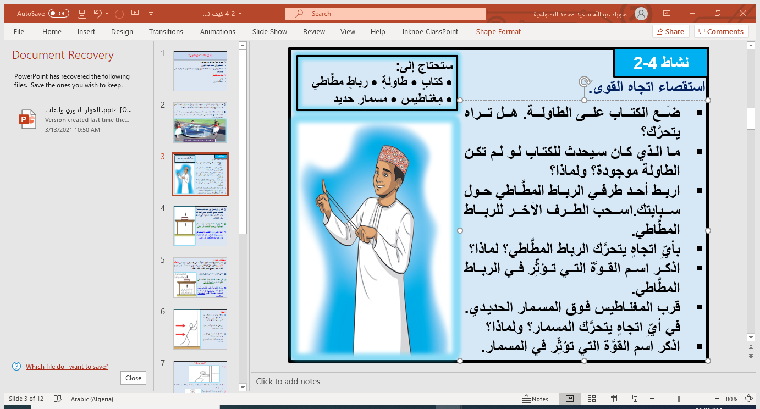
نشاط (4-2) ص

Slide 4
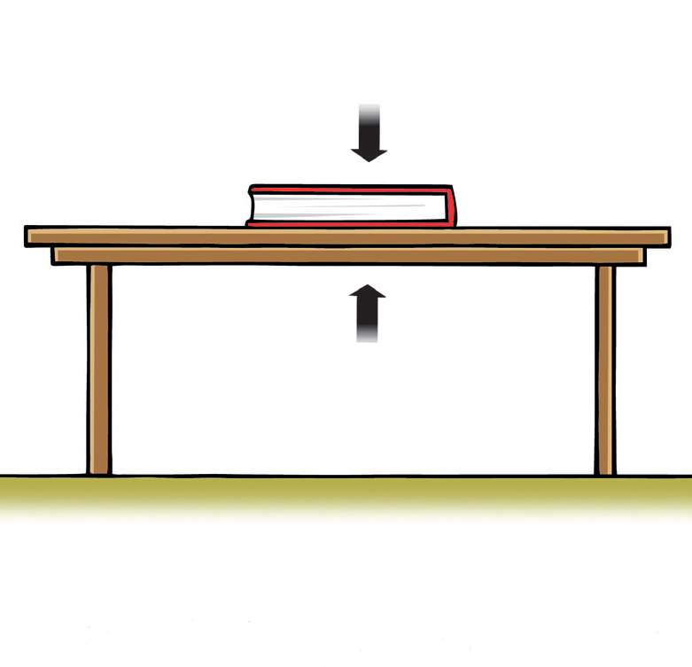
هل الكتاب في الشكل يتحرك ؟
لا
ماذا سيحدث إذا لم تكن الطاولة موجودة ؟
سيسقط الكتاب إلى أسفل
ما هي القوى المؤثرة على الكتاب ؟
قوتان تؤثران على الكتاب :
1- قوة وزن الكتاب إلى أسفل
2 – قوة رد فعل الطاولة إلى أعلى
السبب في عدم تحرك الكتاب وهوموضوع في الطاولة هو :
أن القوة المؤثرة على الكتاب لأسفل تساوي القوة المؤثرة عليه لأعلى
قوة وزن الكتاب
قوة رد فعل الطاولة
توجد في الشكل قوتان تعملان بشكل ثنائي وفي إتجاهين متعاكسين

Slide 5
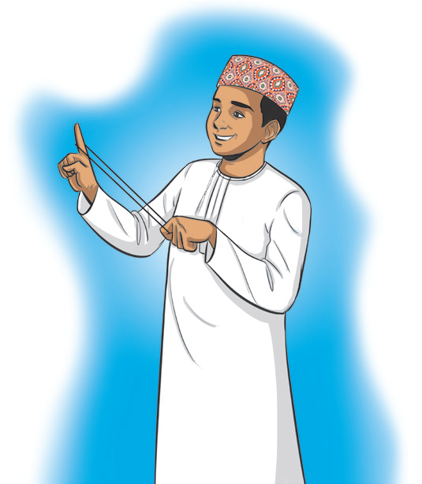
في أي إتجاه يتحرك الرباط المطاطي عند سحبه ؟
في الإتجاه المعاكس
ما القوة التي تؤثر على الرباط المطاطي ؟
تؤثر عليه قوتان هما :
1- قوة السحب إلى اليمين
2- قوة الضغط إلى اليسار
توجد في الشكل قوتان تعملان بشكل ثنائي وفي إتجاهين متعاكسين

Slide 6
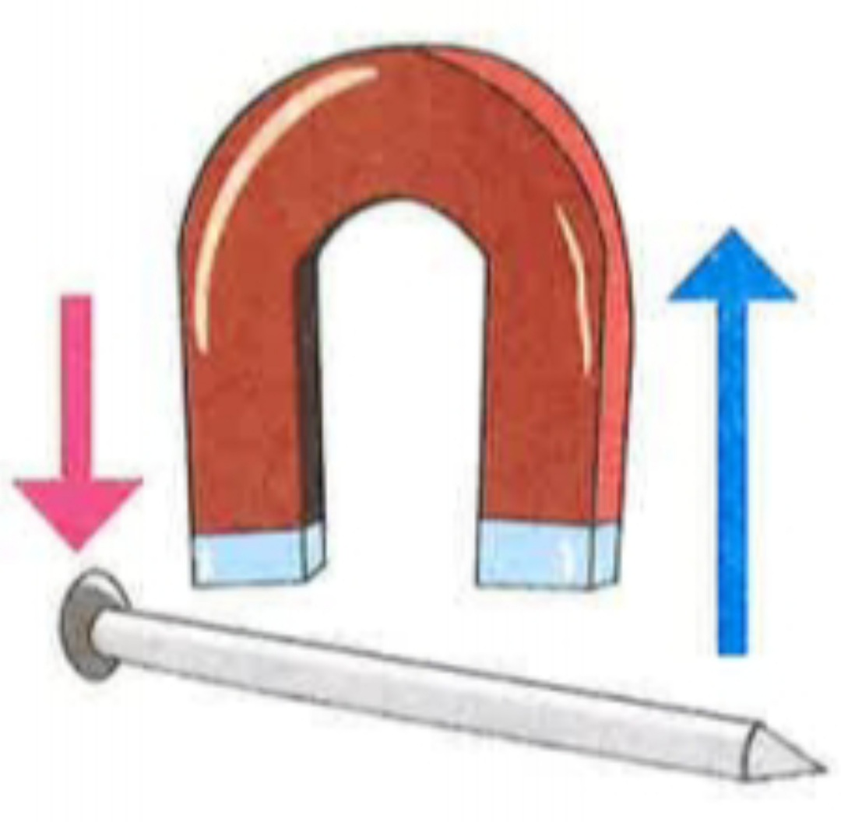
في الشكل المقابل تم تقريب المسمار من المغناطيس
في أي إتجاه يتحرك المسمار ؟
يتحرك إلى أعلى
ماهي القوى المؤثرة على المسمار ؟
توجد قوتان تؤثران على المسمار هما :
1- قوة وزن المسمار إلى أسفل
2- قوة جذب المغناطيس إلى أعلى
توجد في الشكل قوتان تعملان بشكل ثنائي وفي إتجاهين متعاكسين
قوة جذب المغناطيس
وزن المسمار

Slide 7
من خلال ما سبق نستنج أن القوى تعمل :
في إتجاهات مختلفة
بشكل ثنائي في إتجاهين متعاكسين

Slide 8
في الشكل المقابل حدد إتجاه القوى المؤثرةعلى الكتاب ؟

Slide 9
مخطط القوى
عبارة عن رسم يعرض فيه إتجاه ومقدار القوى المؤثرة على الجسم
تظهر فيه صورة كل قوة على شكل سهم
عندما تتساوى القوى تكون الأسهم بنفس الطول
وعندما تكون القوى غير متساوية فإن
القوة الأكبر ترسم بسهم طويل والقوة الأصغر ترسم بسهم قصير

Slide 10
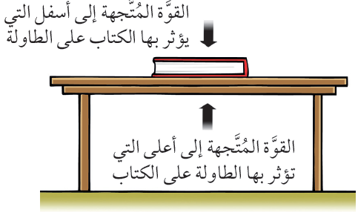
تعمل القوى دائمًا في شكلٍ ثنائيٍّ.
في الصورة مثال يؤثر الكتاب على الطاولة بقوة مُتَّجهة لأسفل.
وتؤثرالطاولة على الكتاب بقوة مُتَّجهة إلى أعلى؛ أي أنَّ كلتا القوتين تعملان في اتجاهين متعاكسين.

Slide 11

1-ارسم أسهمًا لتحديد اتجاه القوى التي تظهر في الشكل المقابل ؟
2- هل القوى متساوية المقدار أم مختلفة المقدار ؟
مختلفة المقدار

Slide 12
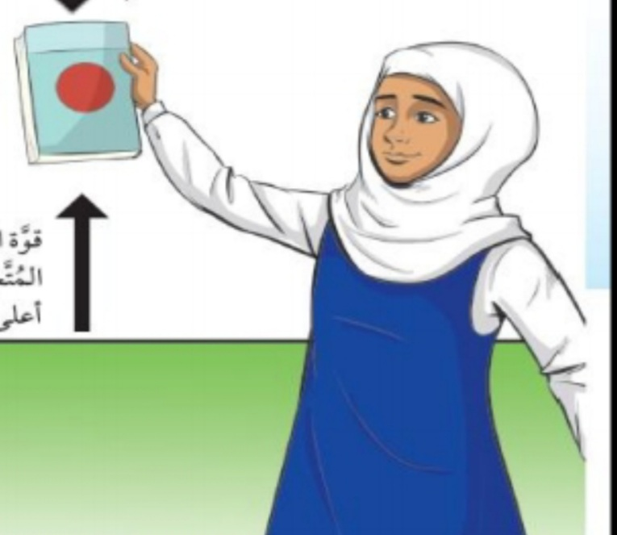
ارسم أسهمًا لتحديد اتجاه القوى التي تظهر في الشكل المقابل :
2- هل القوى متساوية المقدار أم مختلفة المقدار ؟
متساوية المقدار

Slide 13
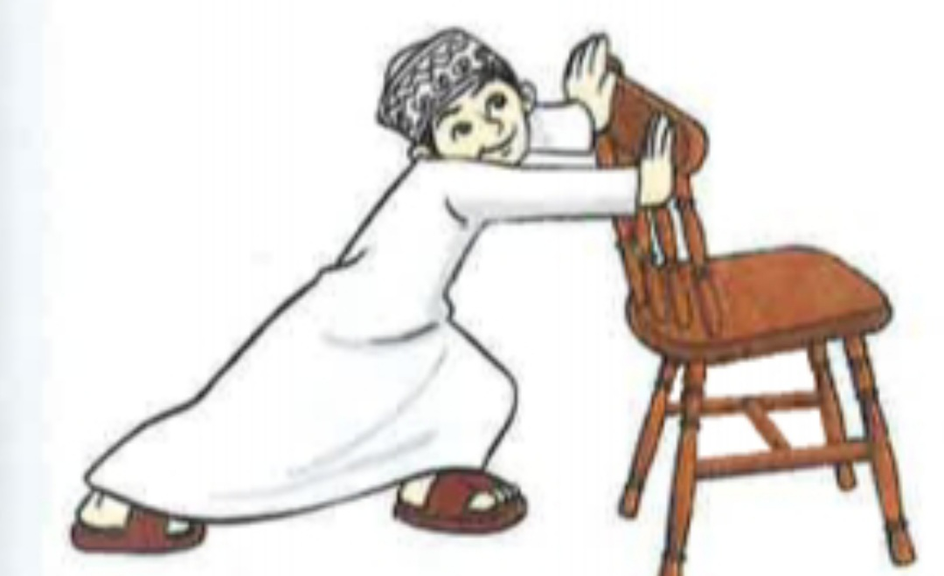
ارسم أسهمًا لتحديد اتجاه القوى التي تظهر في الشكل المقابل :
2- هل القوى متساوية المقدار أم مختلفة المقدار ؟
مختلفة المقدار

Slide 14

ارسم أسهمًا لتحديد اتجاه القوى التي تظهر في الشكل المقابل :
2- هل القوى متساوية المقدار أم مختلفة المقدار ؟
متساوية المقدار

Slide 15
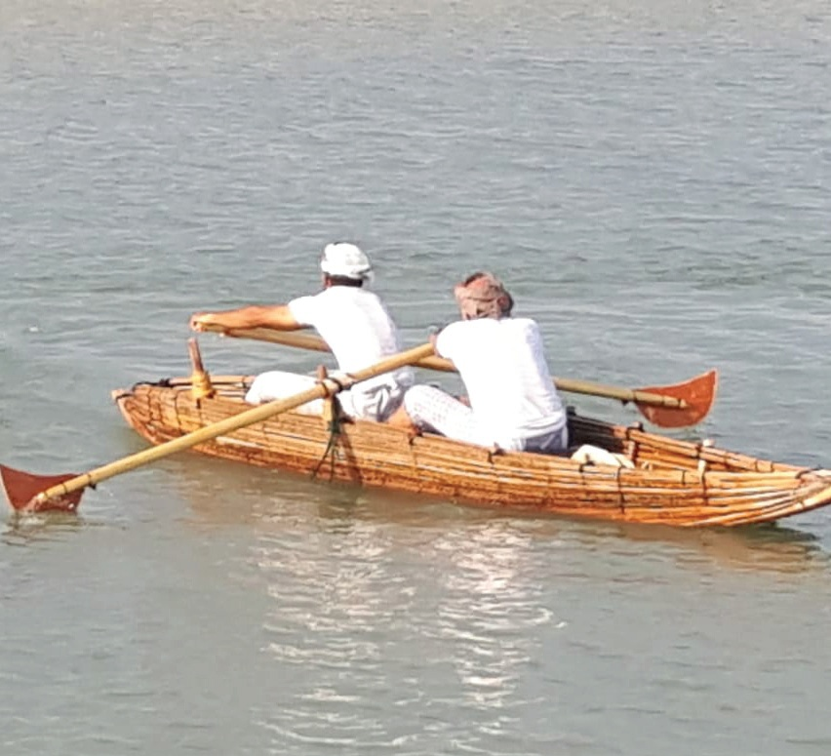
لماذا تطفو القوارب فوق سطح الماء؟
لأن القارب تؤثر عليه قوتان متساويتان في المقدار ومتعاكستان في الإتجاه وهما :
قوة وزن القارب إلى أسفل وقوة دفع الماء إلى أعلى

